Slide 1
回文自动机

Slide 2
回文自动机
类似AC自动机的一种回文串匹配自动机
也是字符树,准确的说，是两颗字典树 0号表示回文串长度为偶数的树， 1号表示回文串长度为奇数的树。
每一个节点都代表一个字符串
同样类似AC自动机的是，每一个节点都有一个fail指针，fail指针指向的点表示当前字符串后缀中的最长回文串。
特殊地，0号点的fail指针指向1， 非0、1号点并且后缀中不存在回文串的节点不指向它本身，而是指向0.
https://blog.csdn.net/Clove_unique/article/details/53750322

Slide 3
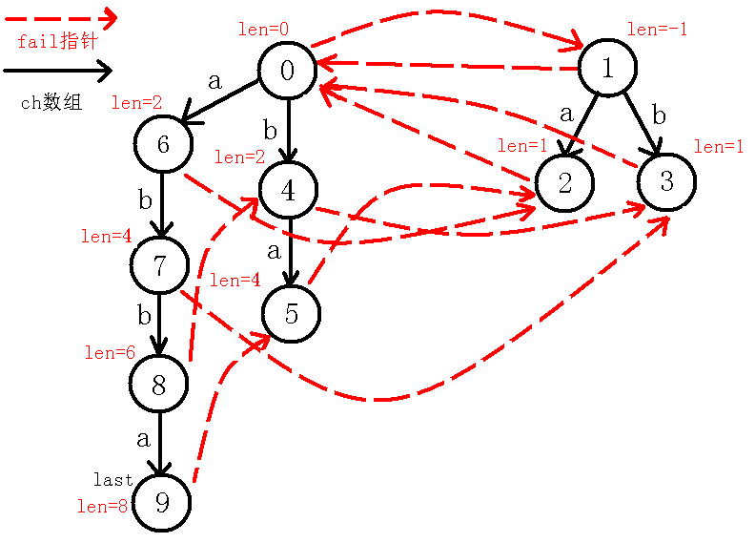


Slide 4
构造回文自动机
回文自动机的实质就是按顺序添加字符，每添加一个字符都要找出以这个字符为后缀的最长的回文串
方法是在上一个字符为后缀的所有回文串中找到一个可以和这个点匹配的回文串（根据fail指针），然后再加入到树中。

Slide 5
数据说明
len[i]:节点i代表的回文串的长度，一个节点表示一个回文串
next[i][c]：节点i的回文串在两边添加字符c以后变成的回文串的编号(和字典树的next指针类似)
fail[i]：类似于AC自动机的fail指针，指向失配后需要跳转到的节点
cnt[i]：i节点代表的回文串的数量（建树时求出的不是完全的）
last：指向最新添加的回文结点
S[p]表示第p次添加的字符
tot表示添加的节点个数
num[i]：以i节点代表的回文串 的末尾字符结尾的本质不同的 回文串的种类数。 (也就是fail指针路径的深度)

Slide 6
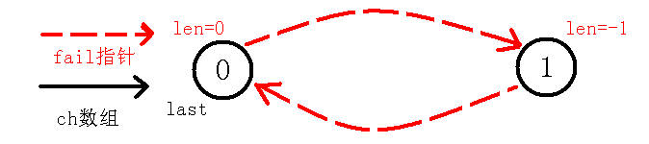
初始化
一开始只有两个节点0 ，1：
void init(){
len[0]=0;
len[1]=-1;//特别地，1号节点len=-1
fail[0]=1; //0节点fail指向1，1的fail指向0
tot=1; //最后的节点编号
last=0; //添加字符后的最后所在位置
}
假设现在我们有串S=‘abbaabba’,看看添加过程

Slide 7
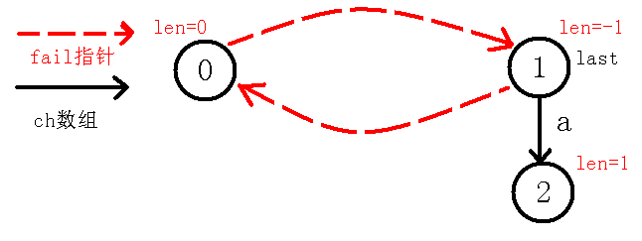

S=‘abbaabba’
通常字符串从s[1]开始储存。并s[0]=-1
现在添加第一个字符s[p]=a到自动机, p是a在原串的下标，p=1
此时:last=0
int u=last; //上一轮接入的最后位置
while(s[p-len[u]-1]!=s[p]) u=fail[u]; //先判断s[p]与当前最长回文串前一位的字符是否相等 //若不等，则根据fail寻找以s[p]为结尾的最长回文串后缀
//此时 u=1; if (!next[u][s[p]]) 新建节点；

Slide 8
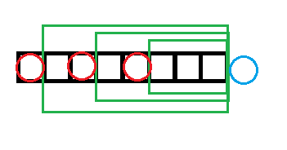
绿框框起的是回文串插入蓝圈位置的字符，从大到小枚举回文后缀看红圈位置的字符是否和蓝圈位置的字符相等。
然后判断以当前位置为结尾的回文串是否已经出现过。

Slide 9
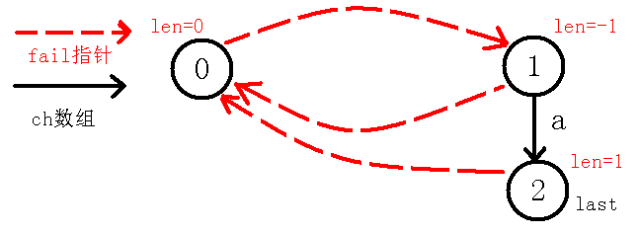
S='abbaabba’
新建节点
tot++;
len[tot]=len[u]+2； //长度每次加2
int v=fail[u]; //跳过最长的回文串，此时v=0; while(s[p-len[v]-1]!=s[p]) v=fail[v];
//寻找以当前位置为结尾的第二长回文串后缀。 // 来作为新建节点的最长回文后缀。 //此时，v=1; fail[tot]=next[v][s[p]]; //新节点的fail指向以字符s[p]结尾 // 的第二长的回文串后缀，此时为0
next[u][s[p]]=tot; //连接起来

Slide 10
最后无论是否新建了节点，都需要更新last和cnt
last=next[u][c]; cnt[last]++;

Slide 11
get_fail
x是节点编号，s[p]是新加入的字符，即p是当前插入字符在原串中的下标。
int get_fail(int x,int p){
while(s[p-len[x]-1]!=s[p]) x=fail[x];
return x;
}

Slide 12
void ins(int c,int p){
int u=get_fail(last,p); //根据fail寻找以s[p]为结尾的最长回文串后缀。
if(next[u][c]==0){
tot++;
len[tot]=len[u]+2； int v= get_fail(fail[u],p);
//根据fail寻找以s[p]为结尾的第二长回文串后缀。 fail[tot]=next[v][c];
next[u][c]=tot;
}
last=next[u][c]; //更新last
cnt[last]++; //累加last节点回文串个数
}

Slide 13
last=2;tot=2;p=1;
继续添加,p=2;

Slide 14
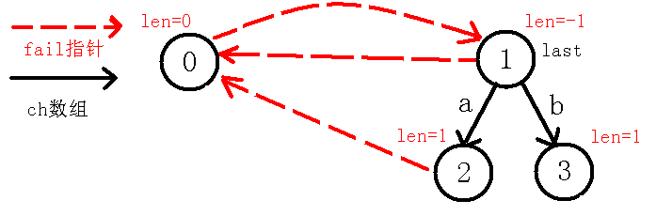

int u=get_fail(last,2); //此时u=1
新建节点 tot++;len[tot]=len[u]+2=1;
int v=get_fail(fail[u],2) //此时v=1 fail[tot]=next[v][s[2]]; next[u][s[2]]=tot;
2

Slide 15
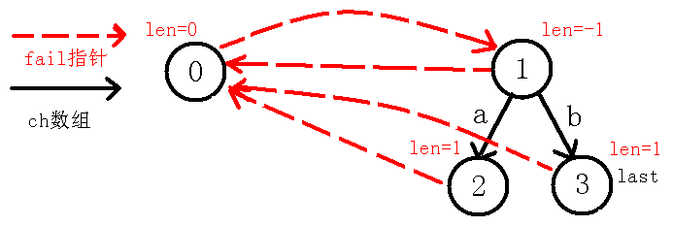

最后更新last和cnt
此时last=3,tot=3;p=2;
继续添加,p=3;

Slide 16
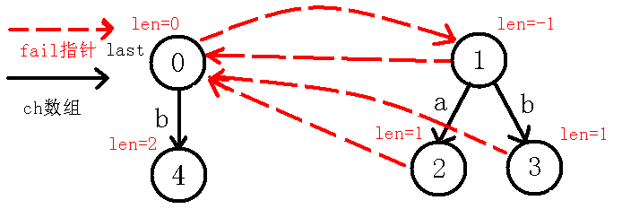
int u=get_fail(last,3); //此时u=0
//s[3-len[last]-1]!=b,跳到0，此时s[2]=s[3]
新建节点 tot++;len[tot]=len[u]+2=1;
int v=get_fail(fail[u],p) //此时v=1 fail[tot]=next[v][s[p]]; next[u][s[p]]=tot;
2

Slide 17
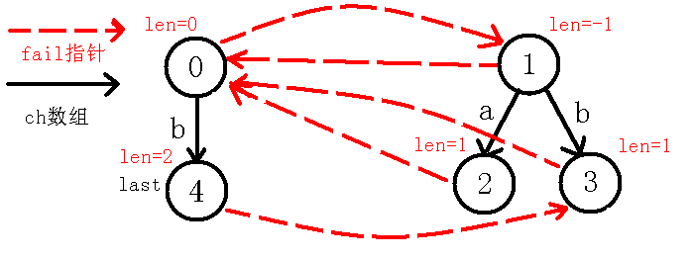

最后更新last和cnt
此时last=4,tot=4;p=3;
继续添加,p=4;

Slide 18
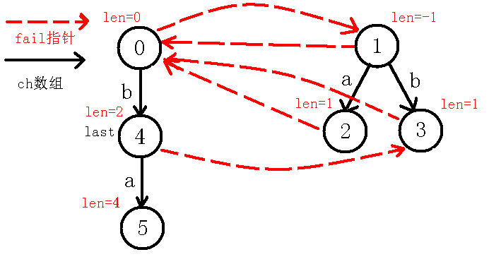
int u=get_fail(last,4); //此时u=4
//s[4-len[last]-1]=a, 此时s[1]=s[4]=a
新建节点 tot++;len[tot]=len[u]+2=2;
int v=get_fail(fail[u],p) //此时v=1 //s[4-len[3]-1]!=a,跳0，此时s[4-0-1]!=a //跳s[4+1-1]=s[4]=a,所以v=1; fail[tot]=next[v][s[p]]; next[u][s[p]]=tot;
2

Slide 19
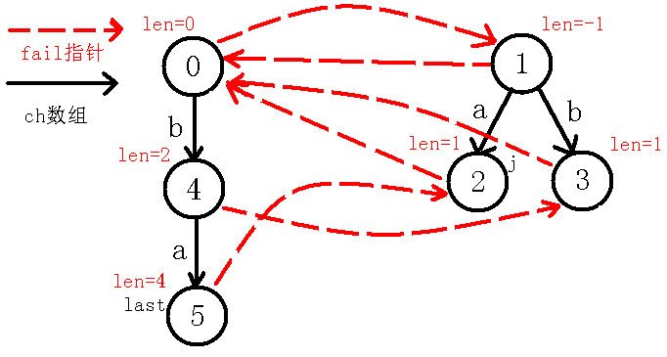

最后更新last和cnt
此时last=5,tot=5;p=4;
继续添加,p=5;

Slide 20
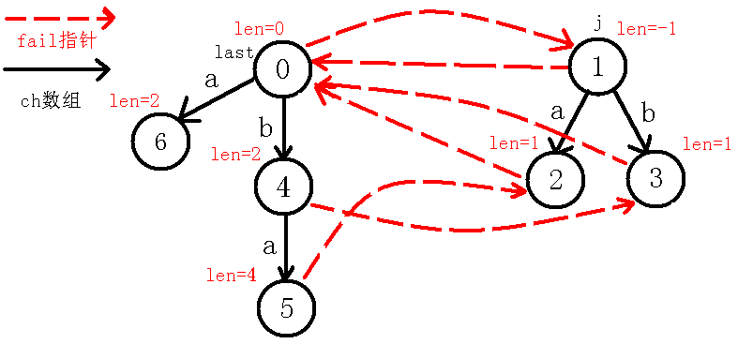
int u=get_fail(last,5); //此时u=0
//s[5-len[5]-1]!=a, 跳2，s[5-1-1]=!a,跳0
新建节点 tot++;len[tot]=len[u]+2=2;
int v=get_fail(fail[u],p) //此时v=1 //s[5-len[1]-1]=a fail[tot]=next[v][s[p]]; next[u][s[p]]=tot;
2

Slide 21
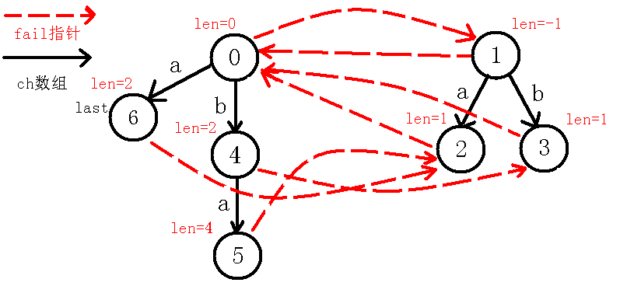

最后更新last和cnt
此时last=6,tot=6;p=5;
继续添加,p=6;

Slide 22
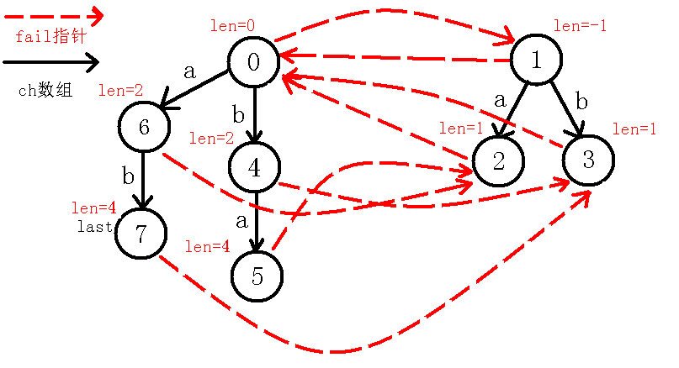
int u=get_fail(last,6); //此时u=6
//s[6-len[6]-1]=b,
新建节点 tot++;len[tot]=len[u]+2=2;
int v=get_fail(fail[u],p) //此时v=1 //s[6-len[2]-1]!=b,跳0，s[6-len[0]-1]!=b //跳1， s[6-len[1]-1]!=b fail[tot]=next[v][s[p]]; next[u][s[p]]=tot;
2

Slide 23

最后更新last和cnt
此时last=7,tot=7;p=6;
继续添加,p=7;

Slide 24
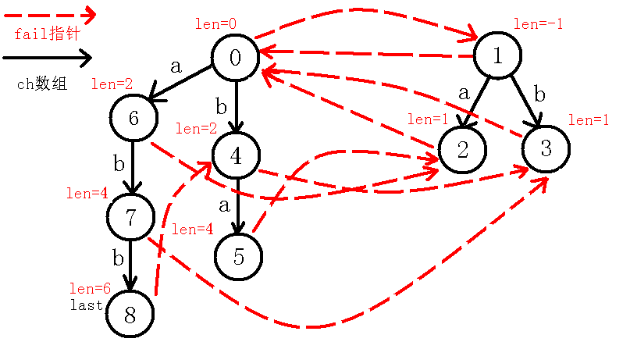

Slide 25
手动模拟下s=‘abbacbb’ s=‘ababa’

Slide 26
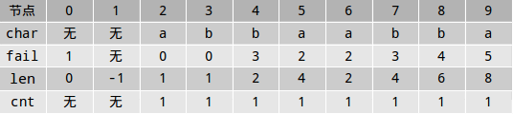

Slide 27
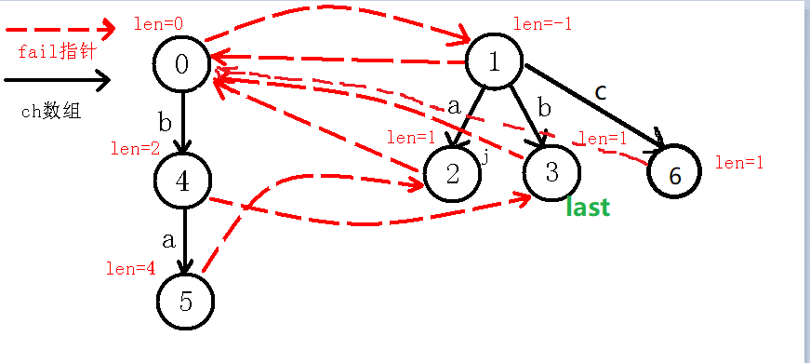
abbacbb
添加abbacb后

Slide 28
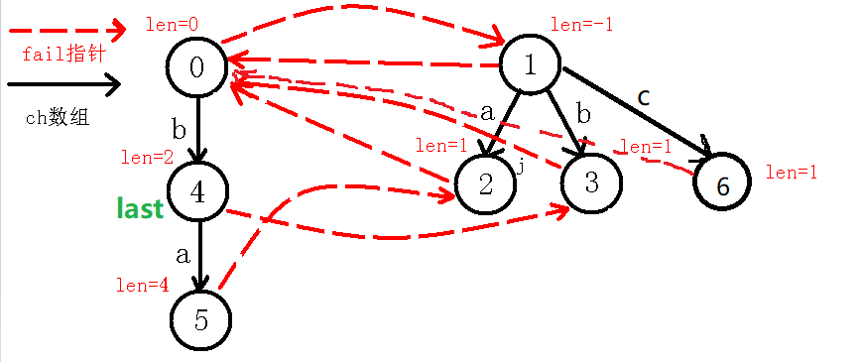
abbacbb

Slide 29
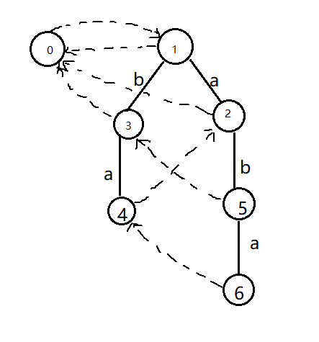
ababa

Slide 30
用途
1.求前缀字符串中的本质不同的回文串种类（就是节点数tot-1）
2.求回文串总数
3.求每一个本质不同回文串的个数(cnt数组)
4.以下标i为结尾的回文串长度
一个长度为N的字符串最多有N个不同的回文子串。

Slide 31
回文串总数
思考 到现在为止，cnt[i]为节点 i代表的回文串数量吗？
看节点4，cnt[4]=1;而实际 上节点4的应该是2，所以这里就少算了一部分。
哪里少算了？
我们看节点8，也就是加入s[7]时，cnt[8]++了，但是s[6,7]也是回文串，s[7]也是回文串。

Slide 32
统计回文串总数
void count () {
for ( int i = tot ; i >= 1 ; -- i ) { //逆序
cnt[fail[i]] += cnt[i] ; }
}
for ( int i = 2 ; i >=tot ; i++ ) { //逆序
int ans+= cnt[i] ; }

Slide 33
以下标字符为结尾的回文串长度
void ins(int c,int p){
int u=get_fail(last,p);
if(next[u][c]==0){
tot++;
len[tot]=len[u]+2；
int v= get_fail(fail[u],p); fail[tot]=next[v][c];
next[u][c]=tot;
}
last=next[u][c];
cnt[last]++;
L[p]=len[last];//以下标i为结尾的回文串长度
}

Slide 34
num[i]：以i节点代表的回文串的末尾字符结尾的本质不同的回文串的种类数。 (即fail指针路径的深度)
void ins(int c,int p){
int u=get_fail(last,p);
if(next[u][c]==0){
tot++;
len[tot]=len[u]+2；
int v= get_fail(fail[u],p); fail[tot]=next[v][c];
next[u][c]=tot;
num[tot]=num[fail[tot]]+1;
}
last=next[u][c];
cnt[last]++;
L[p]=len[last];//以下标i为结尾的回文串长度
}

Slide 35
时间复杂度
构造回文树需要的空间复杂度为O（N*字符集大小），
时间复杂度为O（N*log（字符集大小））

Slide 36
#include<algorithm>
#include<iostream>
#include<cstring>
#include<cstdio>
#define N 300010
#define LL long long
char s[N];
int n,now,cur,fail[N],cnt[N],len[N],tot,last,ch[N][26];
LL ans;
int newnode(int x)
{
len[tot]=x;
return tot++;
}
int get_fail(int x,int n)
{
while(s[n-len[x]-1]!=s[n]) x=fail[x];
return x;
}
LL Max(LL a,LL b)
{
return (a>b)?a:b;
}
int main(){
gets(s+1);
s[0]=-1;fail[0]=1;last=0;
newnode(0);newnode(-1);
for(n=1;s[n];++n)
{
s[n]-='a';
cur=get_fail(last,n);
if (!ch[cur][s[n]])
{
now=newnode(len[cur]+2);
fail[now]=ch[get_fail(fail[cur],n)][s[n]];
ch[cur][s[n]]=now;
}
cnt[last=ch[cur][s[n]]]++;
}
for(int i=tot-1;i>=0;--i)
cnt[fail[i]]+=cnt[i],ans=Max(ans,(LL)cnt[i]*(LL)len[i]);
printf("%lld\n",ans);
}

